Slide 1

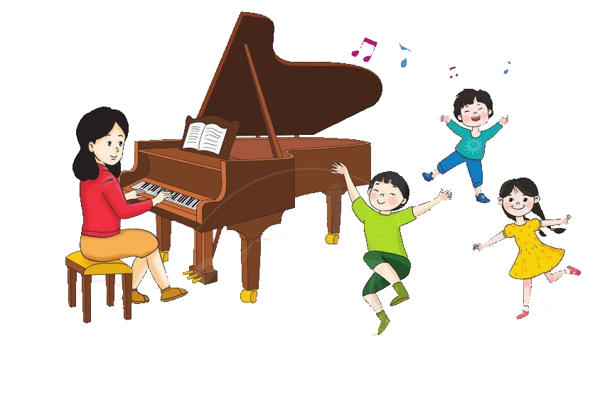


Chào mừng quý thầy cô và các bạn học sinh đến với
ÂM NHẠC LỚP 4

Slide 2


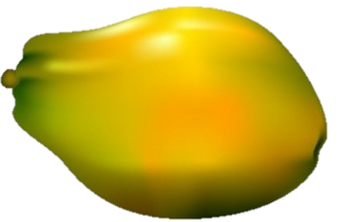






TRÒ CHƠI: BÀY MÂM NGŨ QUẢ
BÉ HÃY GIÚP BỐ MẸ BÀY QUẢ ĐÓN LỘC VÀO NHÀ BẰNG CÁCH TRẢ LỜI CÁC CÂU HỎI TRONG CÁC LOẠI QUẢ SAU:
1. ĐU ĐỦ
2. DỨA
3 CHUỐI
5.DƯA HẤU
4. BƯỞI

Slide 3

QUẢ 1: Gia đình em thường làm gì vào dịp Tết?
ĐÁP ÁN

Slide 4
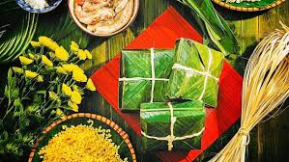

Đáp án quả 1:Gói bánh chưng, nấu cỗ, cúng giao thừa,...)
Quay lại trò chơi

Slide 5

QUẢ 2:Trong dịp tết, em thường được bố mẹ đưa đi chơi ở đâu và đến nhà ai để chúc têt.
ĐÁP ÁN

Slide 6

Đáp án quả 2: Đi Chơi,...Ông bà, bố mẹ, người thân, người lớn tuổi...
Quay lại trò chơi

Slide 7
QUẢ 3: Ngày tết trẻ em được người lớn quan tâm như thế nào?
ĐÁP ÁN

Slide 8
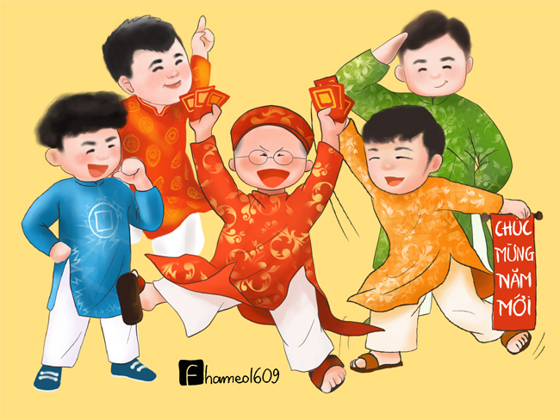
Đáp án quả 3: Mua áo mới, cho đi chơi, nhận tiền lỳ xì...
Quay lại trò chơi

Slide 9

Qủa 4: Em đã bao giờ được nhìn thấy đồng tiến xu và ống tre/ nứa chưa?
ĐÁP ÁN

Slide 10
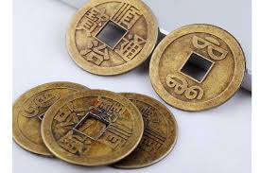
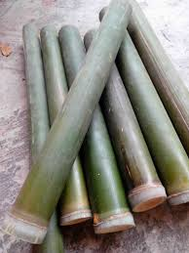
Đáp án quả 4: HS trả lời song giải thích XÚC XẮC là một cái ống nứa (hoặc tre) còn nguyên 2 đầu mắt, cưa xéo một nhát ở một phía dài cỡ hơn đốt ngón tay, nhét đồng tiền xu vào đấy.
Quay lại trò chơi

Slide 11
QUẢ 5: Tết vào mùa nào trong năm?
ĐÁP ÁN

Slide 12
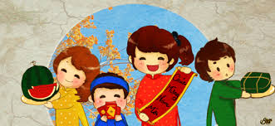
ĐÁP ÁN QUẢ 5:Mùa xuân
Giới thiệu bài mới

Slide 13


TIẾT: 19
HỌC HÁT BÀI: CHÚC MỪNG
ÂM NHẠC 4
Nhạc: Nga
Lời việt: Hoàng Lân

Slide 14
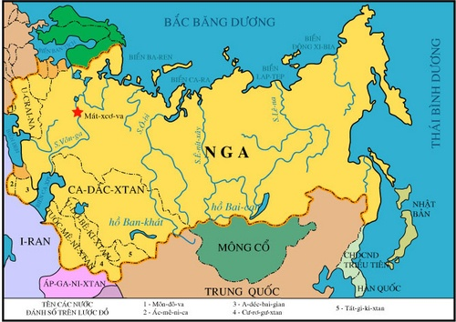
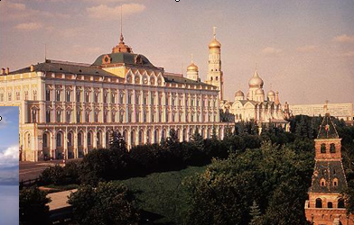
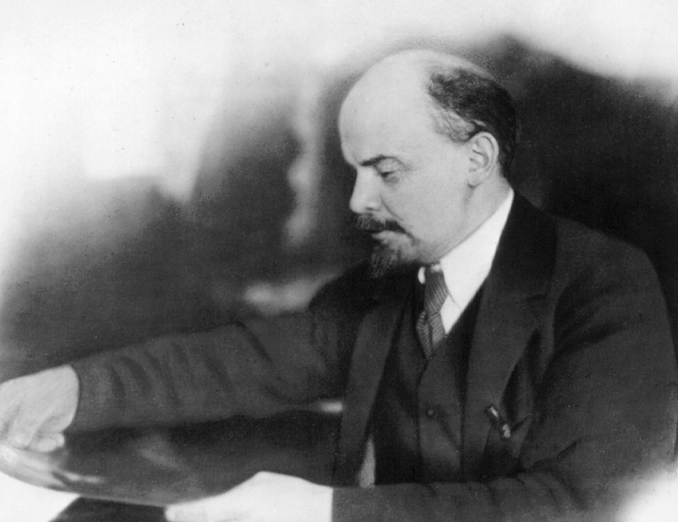
+ Đã từ lâu, hình ảnh nước Nga trở nên quen thuộc với mỗi người dân Việt Nam chúng ta, các em quan sát bản đô nước Nga và nghe một số bài hát nước Nga.
+ Nga là một nước có diện tích lớn nhất thế giới: lãnh thổ nước Nga trải dài từ Đông Âu đến vùng Viễn Đông ( Châu Á) với diện tích 17.000 km vuông.
CUNG ĐIỆN KREM-LIN
Nhạc sĩ Trai- cốp- xki

Slide 15

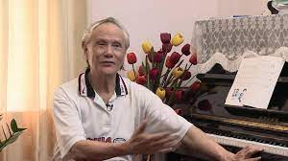
Hoàng Lân (sinh năm 1942) là nhạc sĩ người Việt Nam. Ông cùng người anh em sinh đôi Hoàng Long trở thành một cặp nhạc sĩ quen thuộc với người yêu nhạc Việt Nam. Hai ông đã được Chủ tịch nước trao tặng Giải thưởng Nhà nước về văn học - nghệ thuật năm 2012
Bài hát chúc mừng có giai điệu nhịp nhàng, uyển chuyển diễn tả tình cảm thân thiết ấm áp của những người bạn trong ngày vui gặp mặt

Slide 16
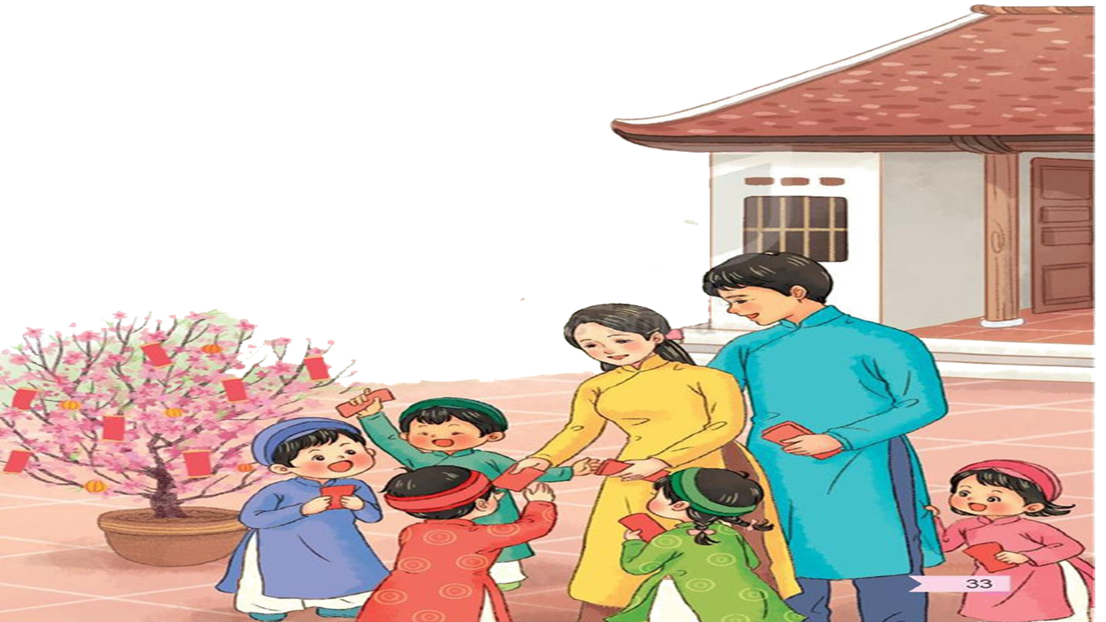
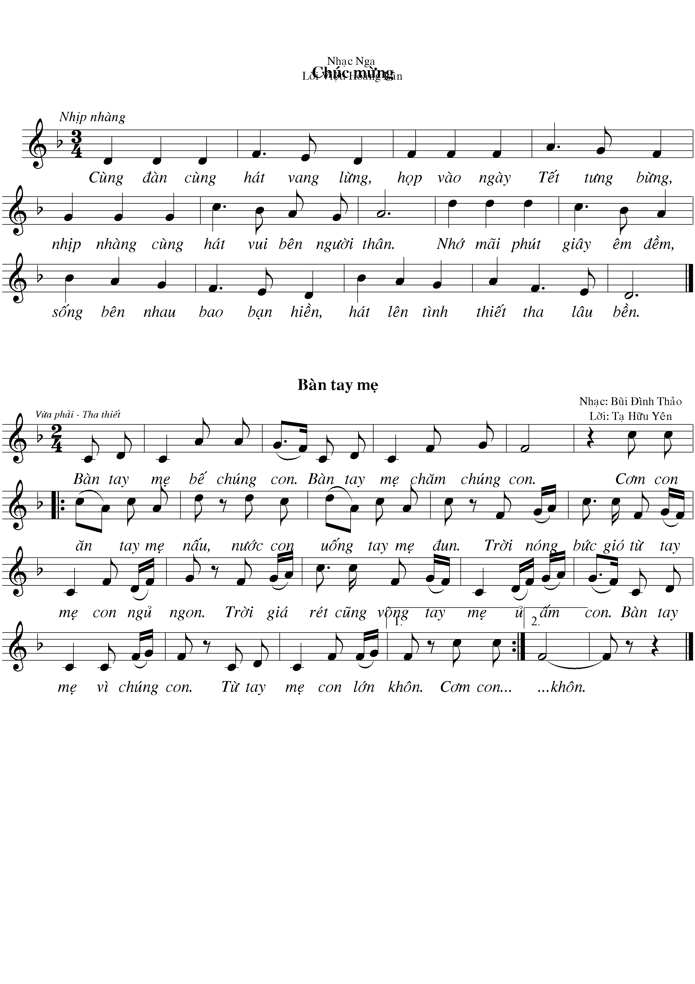
Hát mẫu

Slide 17
CÂU 1: Cùng đàn cùng hát vang lừng.
CÂU 2: họp vào ngày Tết tưng bừng,
CÂU 3: nhịp nhàng cùng hát vui bên người thân.
CÂU 4: Nhớ mãi phút giây êm đềm.
CÂU 5: sống bên nhau bao bạn hiền
CÂU 6: hát lên tình thiết tha lâu bền.
Đọc lời ca

Slide 18
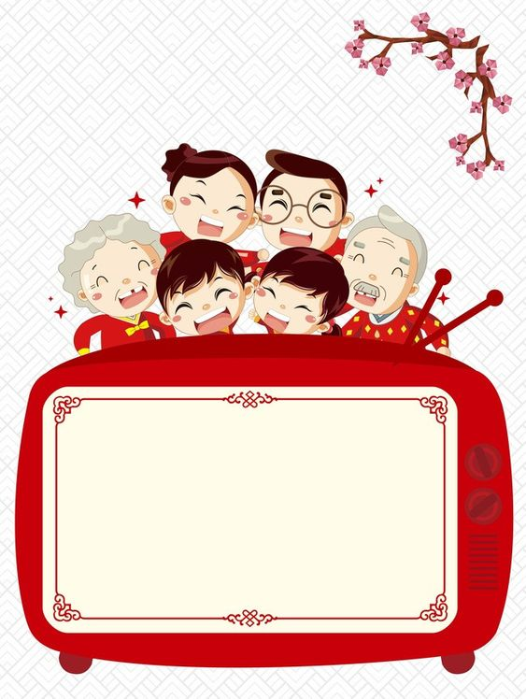
- HD HS Học hát nối tiếp từng câu
CÂU 1
CÂU 1: Cùng đàn cùng hát vang lừng.

Slide 19
CÂU 2
CÂU 2: họp vào ngày Tết tưng bừng.

Slide 20
CÂU 3
Nhịp nhàng cùng hát vui bên người thân.

Slide 21
CÂU 1+2+3
Cùng đàn cùng hát vang lừng. Họp vào ngày Tết tưng bừng. Nhịp nhàng cùng hát vui bên người thân.

Slide 22
CÂU 4
Nhớ mãi phút giây êm đềm

Slide 23
CÂU 5
sống bên nhau bao bạn hiền

Slide 24
CÂU 6
Hát lên tình thiết tha lâu bền.

Slide 25
CÂU 4+5+6
Nhớ mãi phút giây êm đềm. Sống bên nhau bao bạn hiền. Hát lên tình thiết tha lâu bền.

Slide 26
Hát cả bài với các hình thức

Slide 27

HD Hát gõ đệm theo phách
Cùng đàn cùng hát vang lừng.

Slide 28





Một số hình thức trình bày bài hát
ĐƠN CA
TAM CA
SONG CA
TỐP CA

Slide 29
Chọn 1,2 hình thức để biểu diễn bài Chúc mừng
ĐƠN CA
TAM CA
SONG CA
TỐP CA

